Slide 1



Software Tool Time

Slide 2
OpenCTI 오픈소스 플랫폼 User Guide - #1
강사
이응창
목표
OpenCTI 플랫폼 구축 및 에러 핸들링
Docker와 portainer 사용법 이해
사전 준비
Docker, Portainer, OpenCTI 오픈소스
사이버 위협 인텔리전스 기초 지식

Slide 3

OpenCTI 소개
OpenCTI 란?
OpenCTI는 "Open Cyber Threat Intelligence Platform"의 약자
오픈 소스 기반의 사이버 위협 인텔리전스 플랫폼
사이버 보안 전문가 및 조직이 위협 정보를 수집, 분석, 공유하고 시각화 하는 데 도움을 주는 강력한 도구

Slide 4
OpenCTI 소개
OpenCTI 장점
다른 보안 도구 및 시스템과 통합할 수 있는 API와 연결성을 제공
개발자 및 보안 전문가들을 위해 오픈 소스로 제공되며, 커뮤니티 기여와 협업을 장려
사용자들이 필요에 따라 기능을 확장하고 맞춤화 할 수 있는 유연성과 확장성을 제공
사이버 보안 업계에서 사이버 위협 인텔리전스 작업에 필요한 다양한 기능과 자원을 제공하는 오픈 소스 플랫폼

Slide 5
OpenCTI 소개
OpenCTI 필요성
디지털 트랜스포메이션 시대에 따라, 사이버 위협도 나날이 고도화 및 지능화
최신의 위협 인텔리전스를 수집하고 분석하여 위협에 대한 선제 대응적인 예방 능력이 필요
CTI 플랫폼들은 위협 인텔리전스를 공유하며 현재 많이 출시되어 있지만, 실무가 아니라면 상용 플랫폼은 잘 접해보기 힘듬
기존의 오픈소스 TIP들은 활용 가이드들이 대부분 영어로 구성
OpenCTI documentation에서도 설명이 존재하지 않는 기능이 존재
보안 전문가로서 필요한 위협 정보를 빠르게 파악할 수 있도록 오픈소스 사이버 위협 인텔리전스 구축 및 활용 영상 및 가이드 제작이 필요

Slide 6
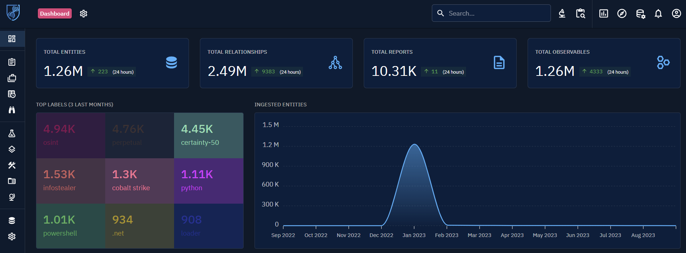


How to Install?
+

Slide 7
Docker 설치
- apt-get update
- apt-get upgrade
- curl -fsSL https://get.docker.com -o get-docker.sh # docker 최신 버전 설치 (타 설치 방법이 존재할 수 있음) - chmod 777 ./get-docker.sh # 다운 시, 실행 권한이 없으므로 변경 필요
- ./get-docker.sh

Slide 8
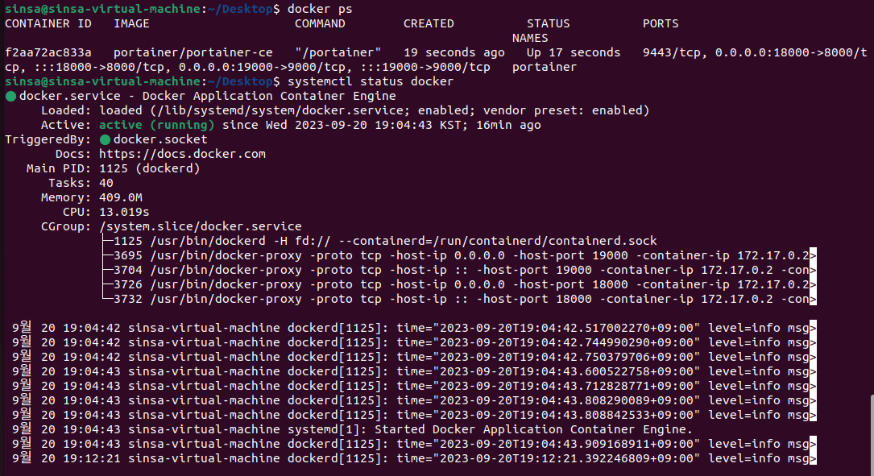
Docker 설치
- docker -v # 도커 정상설치 확인
- systemctl enable docker.service
- systemctl enable containerd.service
- systemctl status docker

Slide 9
Docker 에러 핸들링
docker: permission denied while trying to connect to the Docker daemon socket at unix:///var/run/docker.sock: Post "http://%2Fvar%2Frun%2Fdocker.sock/v1.24/containers/create": dial unix /var/run/docker.sock: connect: permission denied.
sudo 권한으로 docker 명령 실행

Slide 10
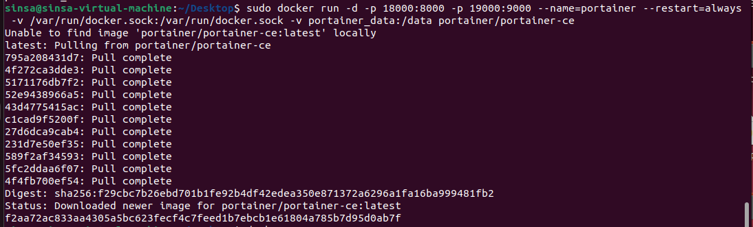
Portainer 설치
docker volume create portainer_data # 컨테이너 데이터 저장을 위해 volume 사용
sudo docker run -d -p 18000:8000 -p 19000:9000 --name=portainer --restart=always -v /var/run/docker.sock:/var/run/docker.sock -v portainer_data:/data portainer/portainer-ce
#백그라운드 실행. 19000(main) 포트, 18000(sub) 포트 open

Slide 11
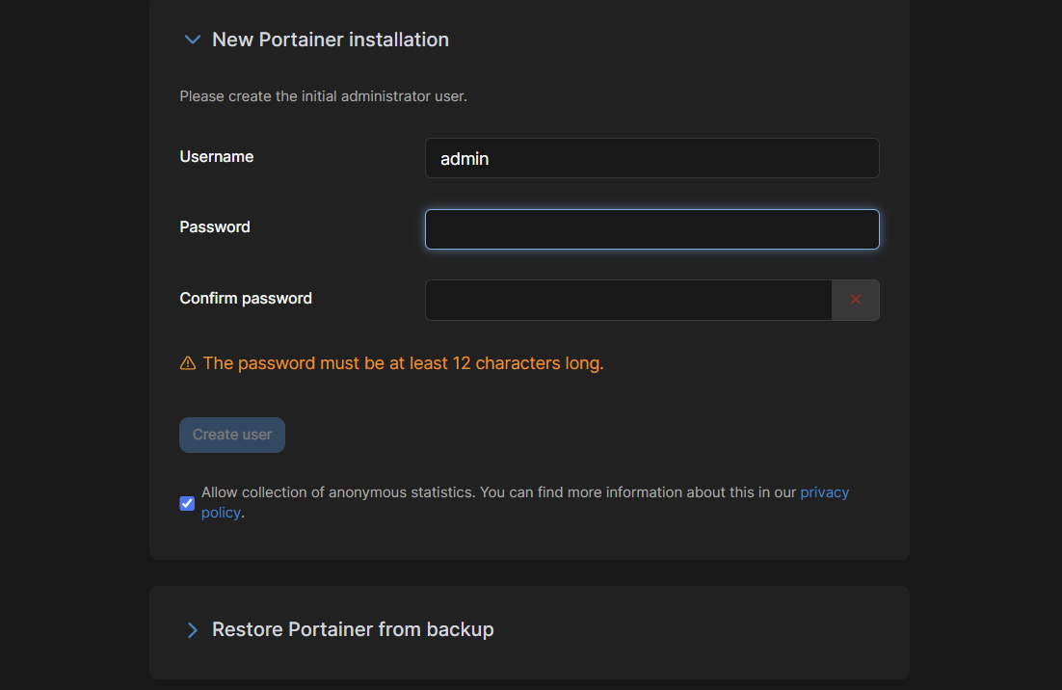
Portainer 설치
정상 접속 확인

Slide 12
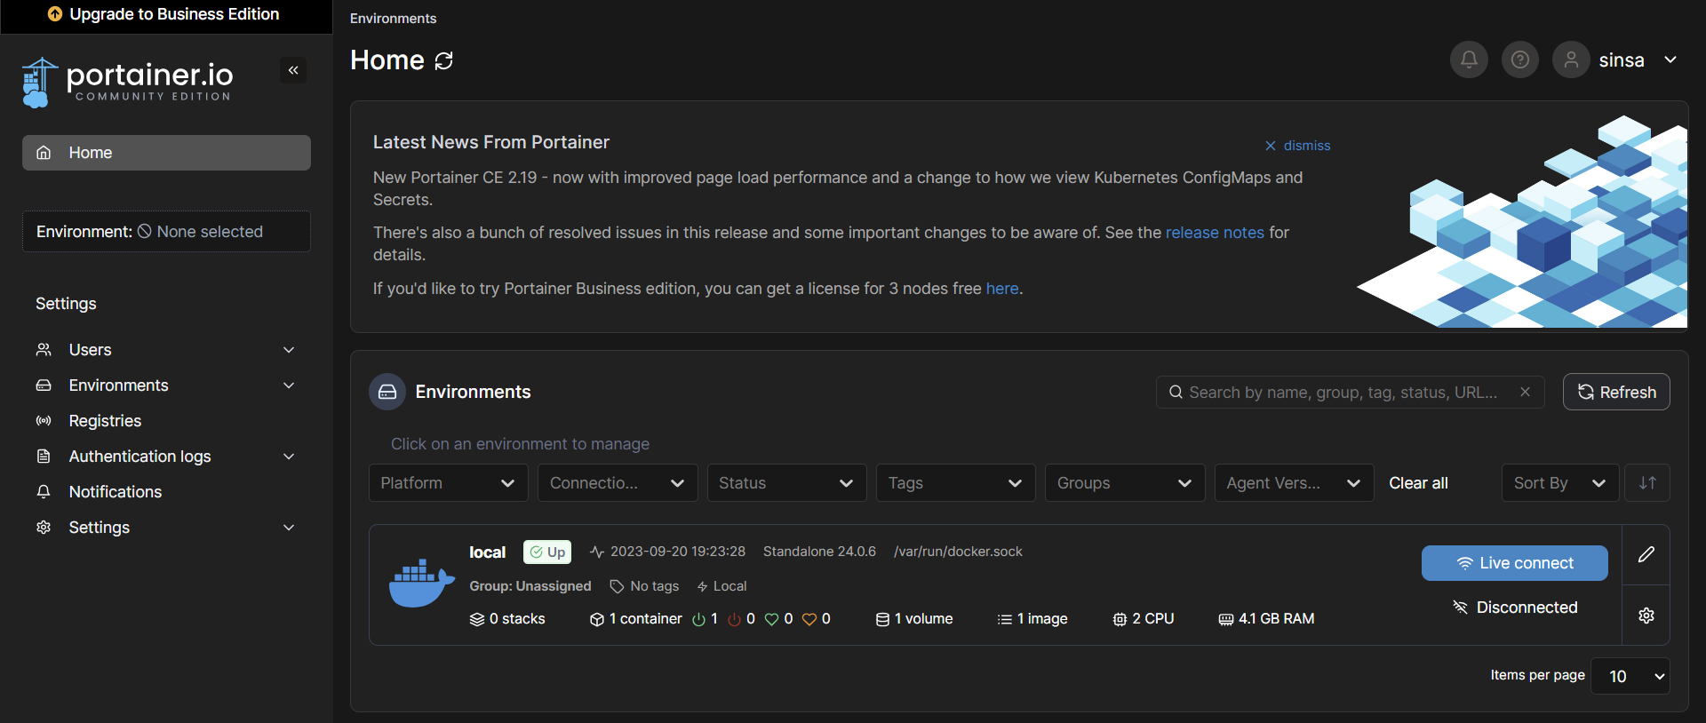
Portainer 설치
구성 환경 확인 – local docker container가 올라가 있는지 확인

Slide 13
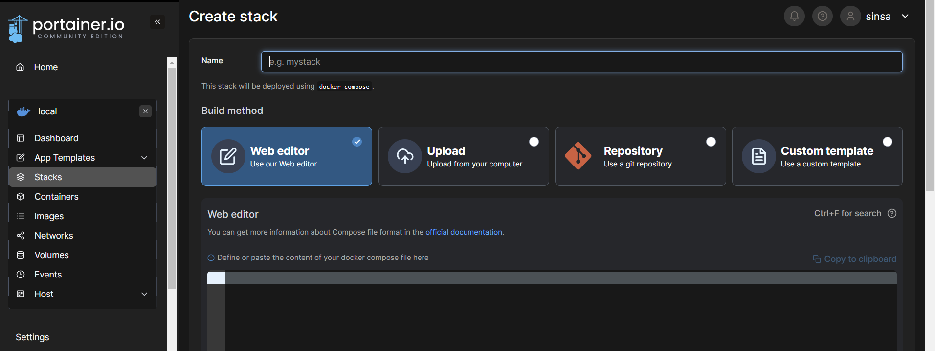
Portainer 설치
Stack 확인
Web editor에서 yaml 형식을 작성하거나, 해당 확장자의 파일 upload 등 사용 방식은 다양하다.

Slide 14
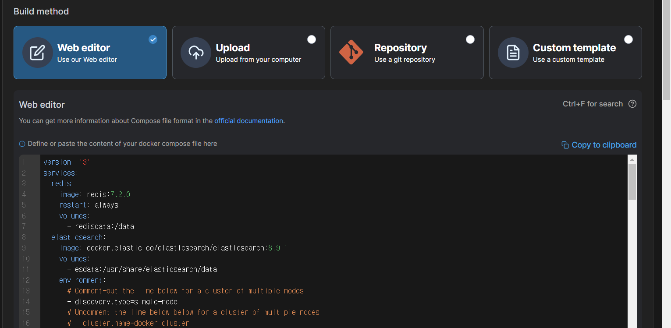
OpenCTI 설치
Portainer의 Stacks → Web editor에 OpenCTI에서 제공하는 docker-compose.yml 파일에 대한 내용을 수정해서 기입한 후, build & deploy
https://github.com/OpenCTI-Platform/docker/blob/master/docker-compose.yml
UUID v4 필수

Slide 15
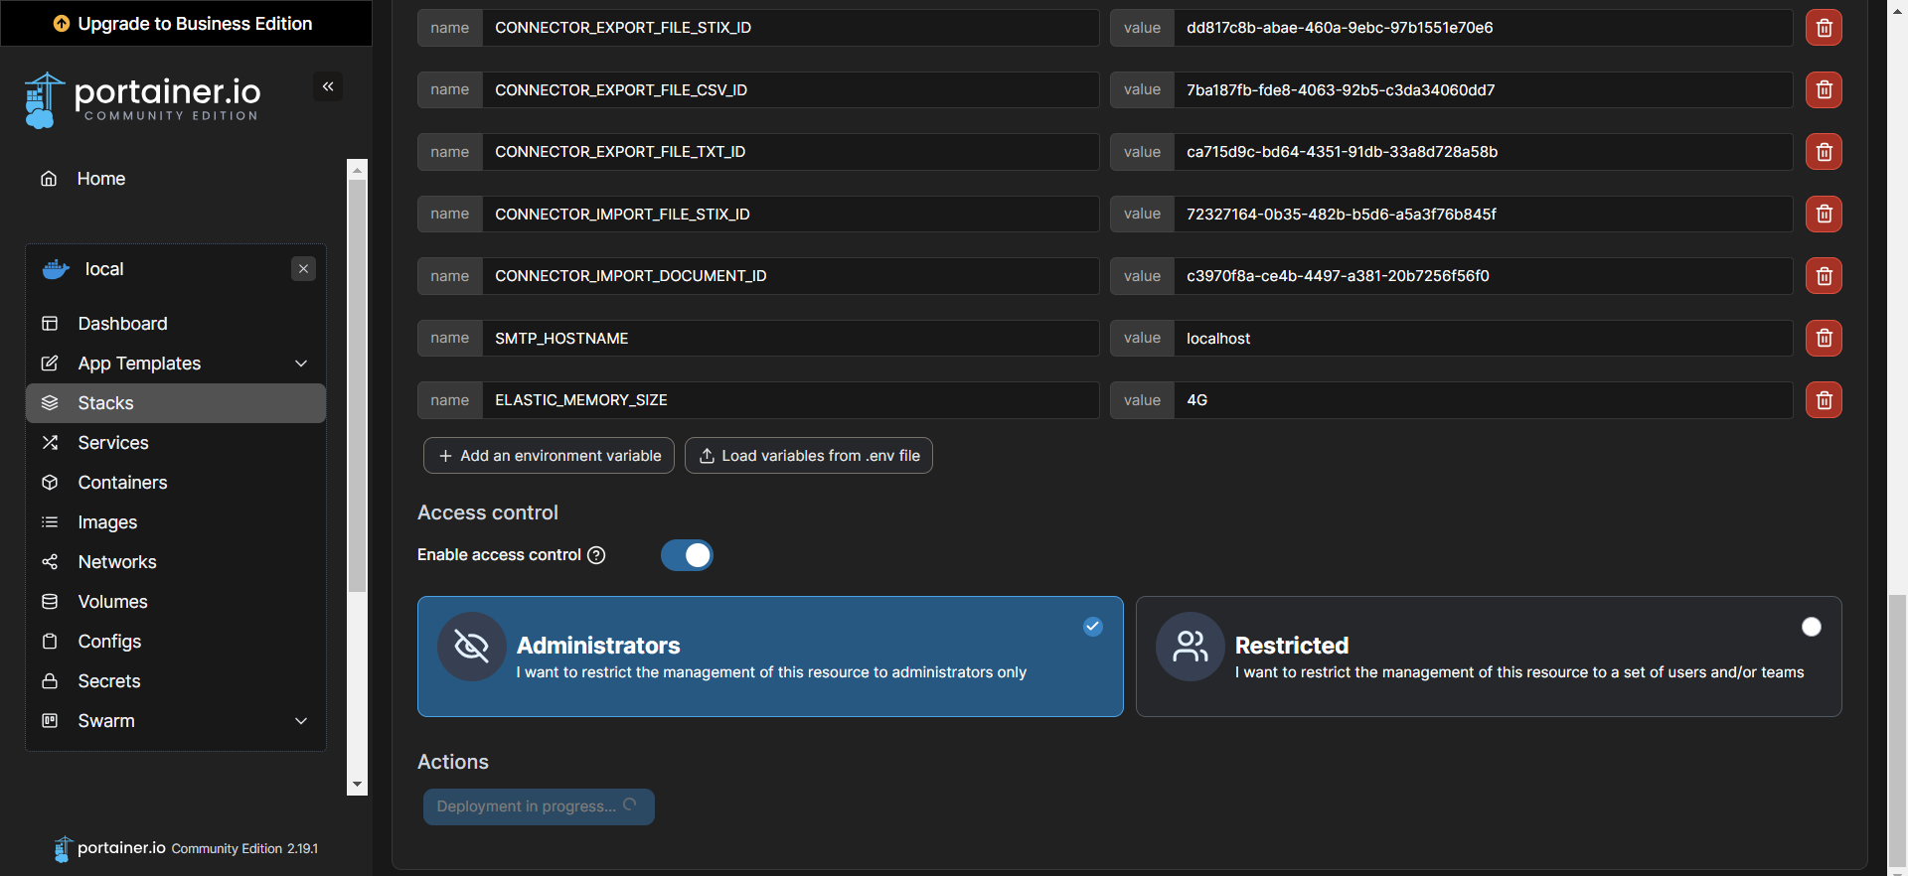
OpenCTI 설치
사용자 정보 기반의 환경 변수 기입 필수
환경 변수 세팅 정보는 동영상에서 자세히 설명

Slide 16
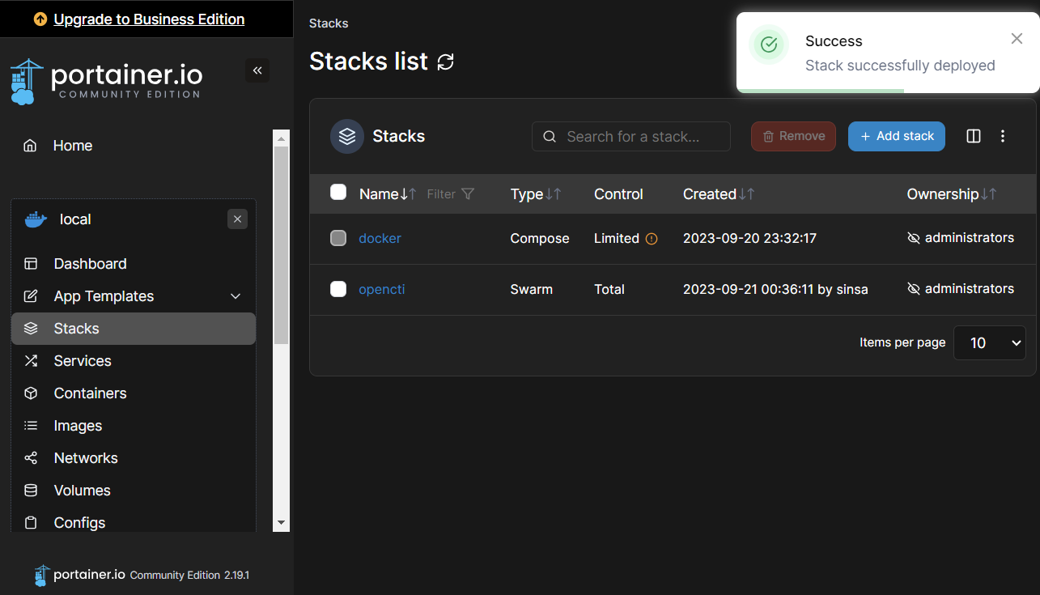
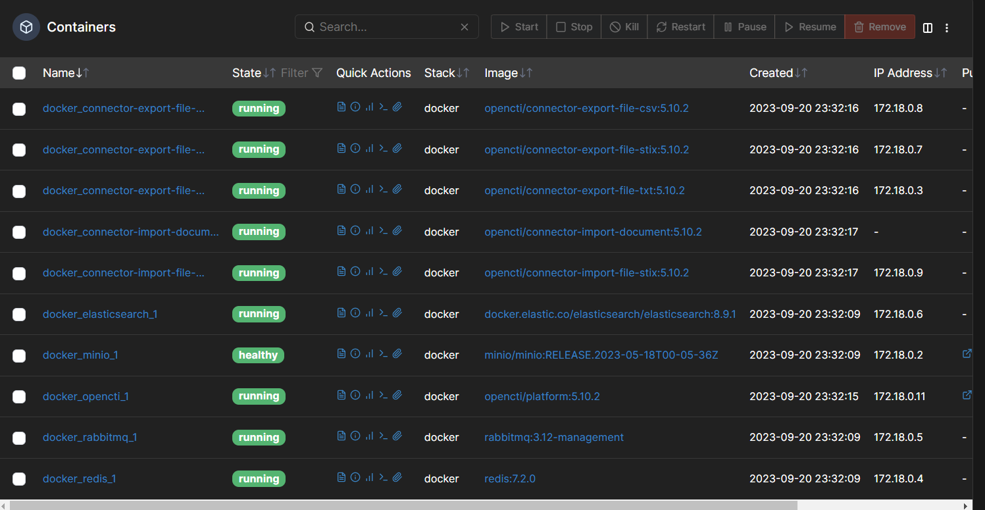
OpenCTI 설치
Deploy 후에는 Services 탭에서 서비스들이 잘 Running되고 있는지 확인

Slide 17
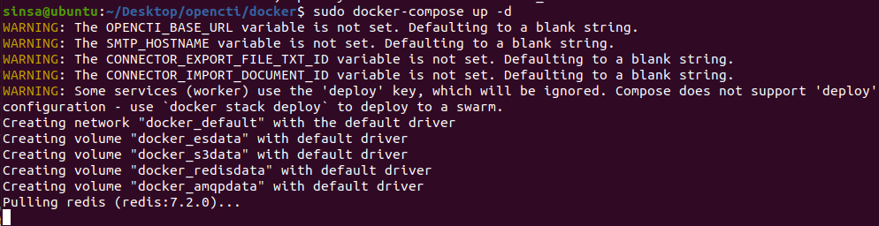
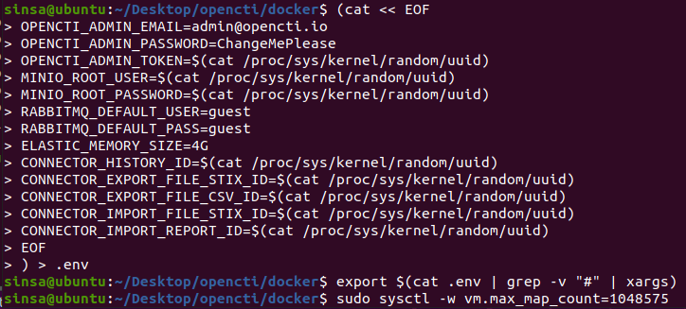
OpenCTI 설치
CLI기반으로도 .env 파일을 생성해서 환경 설정 파일을 만들고 docker-compose.yml 파일을 통해 deploy 가능
환경변수 에러를 위한 export 명령
메모리 관리를 위한 명령

Slide 18
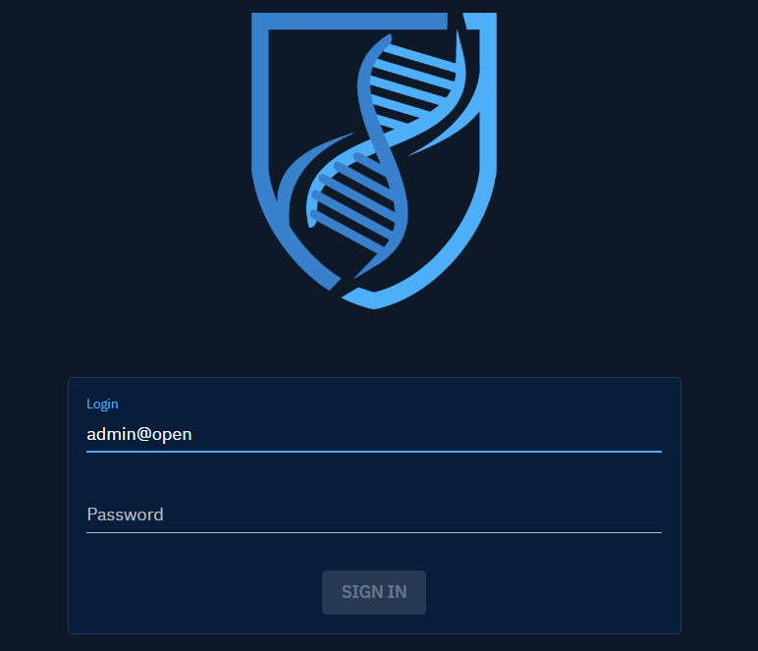
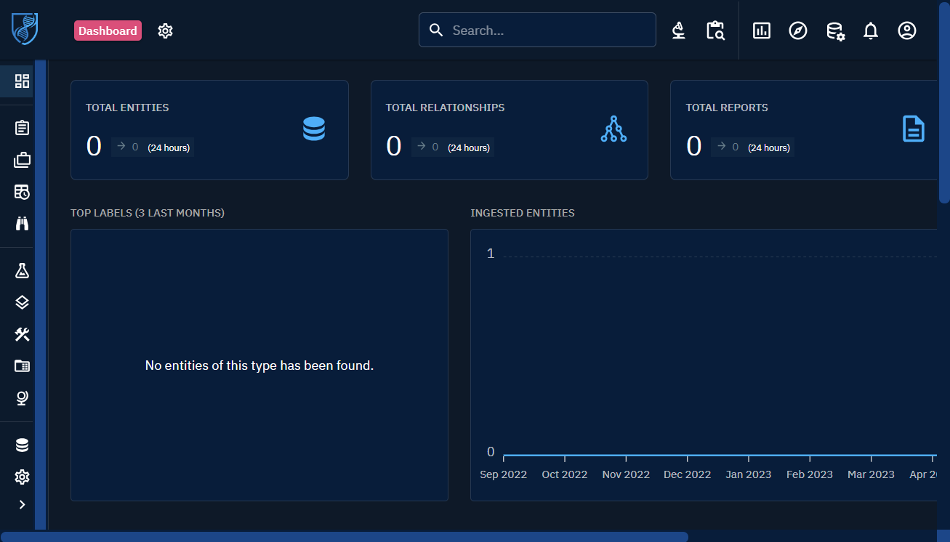
OpenCTI 설치
정상 구축 시 화면

Slide 19
Demo 진행

Slide 20
Software Tool Time (소프트웨어 툴 타임)
(CC-BY-NC 4.0) Ajou University
Visit “Software Tool Time” channel in YouTube : https://www.youtube.com/c/SoftwareToolTime
All product names, trademarks, and/or company names are used solely for identification and belong to their respective owners.
“Software Tool Time” video is licensed to the public under a Creative Commons Attribution 4.0 License (https://creativecommons.org/license/by/4.0/)
Twin Musicom’s African Drums (Sting) is licensed to the to the public under a Creative Commons Attribution 4.0 License (Artist: http://www.twinmusicom.org/)

Slide 21


